Slide 1
GN420 練習題
範圍 : if、else

Slide 2


Exercise #1
簡易絕對值
(1) 輸入一個正整數
(2) 輸入一個負整數
Output:

Slide 3
num = int(input("Pls input integer: "))
if num>=0:
print(num)
else:
print(-num)

Slide 4
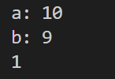

Exercise #2
求在一維空間上，兩點a, b的距離(透過判斷兩點的大小)
Output:

Slide 5
a = int(input("a: "))
b = int(input("b: "))
if(a>b):
a,b=b,a
print(b-a)

Slide 6


Exercise #3
請輸入一個整數 score ，並依照以下規則來給定 grade 值
score>=90 -> grade = 'A'
90>score>=80 -> grade = 'B'
80>score>=70 -> grade = 'C'
70>score>=60 -> grade = 'D'
60>score -> grade = 'F'
Output:

Slide 7
score = int(input("Score: "))
grade = ""
if(score>=90):
grade = 'A'
elif(score>=80):
grade = 'B'
elif(score>=70):
grade = 'C'
elif(score>=60):
grade = 'D'
else:
grade = 'F'
print("Your grade is:",grade)

Slide 8
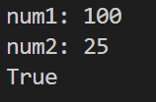

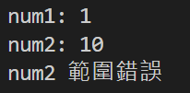

Exercise #4
判斷 num1 是否為 num2 的倍數
請輸入目標數 num1 (0<num1<=100) 再輸入 num2 (0<num2<=num1)
Output:

Slide 9
num1 = int(input("num1: "))
if(0<num1 and num1<=100):
num2 = int(input("num2: "))
if(0<num2 and num2<=num1):
if(num1%num2==0):
print(True)
else:
print(False)
else:
print("num2 範圍錯誤")
else:
print("num1 範圍錯誤")

Slide 10
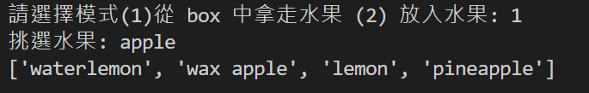
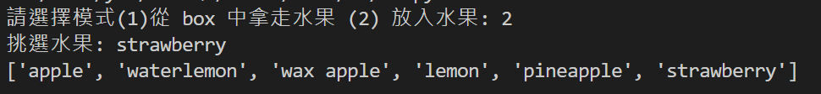

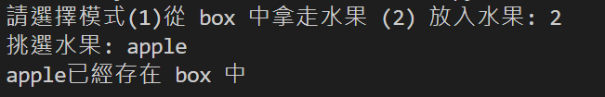

Exercise #5
請先定義 box = [‘apple’, ‘waterlemon’, ‘wax apple’, ‘lemon’, ‘pineapple’]，而使用者輸入 1、2來選擇要拿走或者放入水果，而其水果是使用者手動輸入的 (請參考 output 的輸出結果!)
1. 試著刪除 apple 和放入 strawberry
2. 試著刪除 banana 和 放入 lemon
3. 試著選擇 1、2 以外的數字
Output:

Slide 11
box = ['apple', 'waterlemon', 'wax apple', 'lemon', 'pineapple']
choise = input("請選擇模式(1)從 box 中拿走水果 (2) 放入水果: ")
if choise == '1':
fruit = input("挑選水果: ")
if fruit in box:
box.remove(fruit)
print(box)
else:
print(fruit+"不在 box 中")
elif choise == '2':
fruit = input("挑選水果: ")
if fruit not in box:
box.append(fruit)
print(box)
else:
print(fruit+"已經存在 box 中")
else:
print("無此功能")

